Slide 1

学术汇报
报告人：李海军
指导教师：王小刚
报告时间：2025年12月5日

Slide 2
传统建图的缺陷
主要依靠点和面，作为几何表现形式
地图仅含几何信息 → 缺乏语义理解，无法理解真正的建图场景

Slide 3
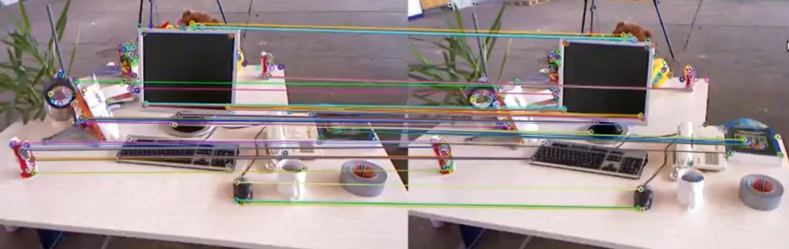
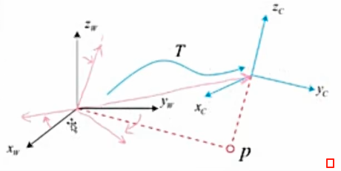

Slide 4
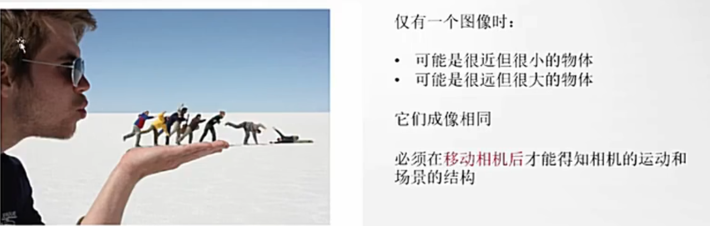
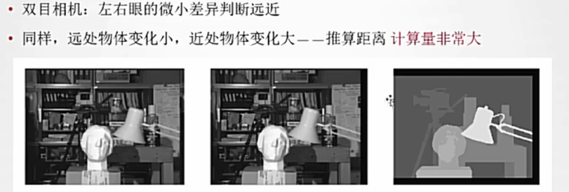
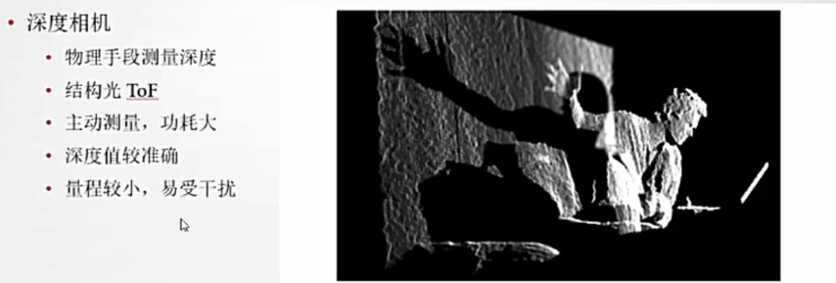

Slide 5
传统建图的缺陷
• 行人等动态物体会破坏特征匹配，太粗糙的环境
• 可能导致 tracking 丢失或地图错误

Slide 6
• 传统 SLAM → 只含点/面，不含语义
• 传感器无法理解“物体是什么”
• 深度学习推动语义分割发展
• 语义 SLAM → 让传感器真正理解环境
结合点/面与对象检测
实现更全面的环境理解

